Slide 1



课 件
制作：曹丽娜 ccllna@163.com
美工设计：陈英 技术支持：张嘉等人

Slide 2



第3章
随 机 过 程
通信原理（第7版）
樊昌信 曹丽娜 编著

Slide 3
本章内容
第3章 随机过程
随机过程的基本概念
平稳、高斯、窄带过程的统计特性
正弦波加窄带高斯过程的统计特性
随机过程通过线性系统
高斯白噪声和带限白噪声

Slide 4
§3.1
随机过程 de 基本概念

Slide 5
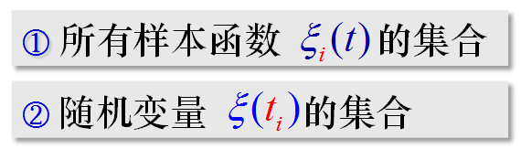

--- 何谓随机过程？
定义：
t₁
t₂
t
属性：
特性描述：

Slide 6
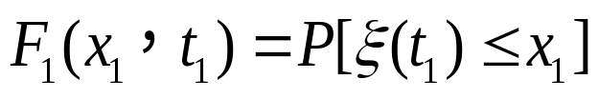
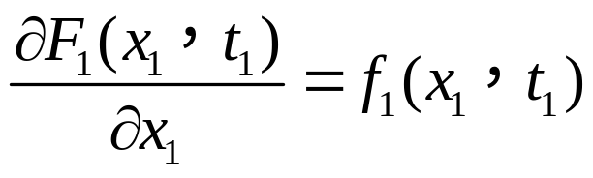
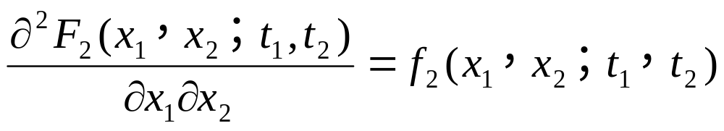
§3.1.1 随机过程的分布函数
一维分布函数
---描述孤立时刻的统计特性
  一维概率密度函数
二维分布函数
  二维概率密度函数

Slide 7
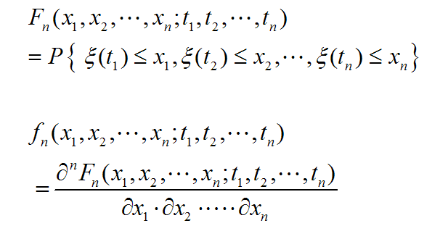
n 维分布函数
n 维概率密度函数

Slide 8
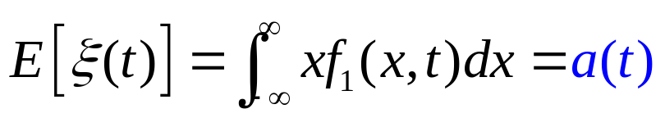
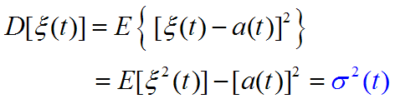
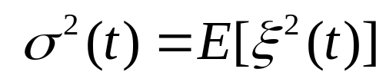
§3.1.2 随机过程的数字特征
---描述随机过程的主要特性
均值
---摆动中心
--- t 的确定函数
方差
---偏离程度
当 a(t)=0 时：
Notes:
均值：随机过程的n个样本函数曲线的摆动中心 ；
方差：表示随机过程在时刻 t 对于均值的偏离程度 。
均值和方差描述了随机过程在各个孤立时刻的特征，
为了描述随机过程在两个不同时刻状态之间的联系，
还需利用二维概率密度引入新的数字特征。

Slide 9
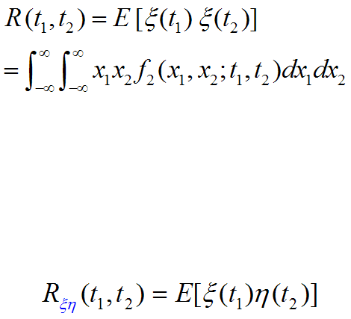
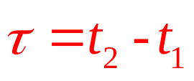
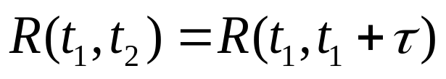
自相关函数
---同一过程的关联程度
令 ， 则有：
互相关函数
---两个过程的关联程度

Slide 10
§3.2
平稳随机过程

Slide 11


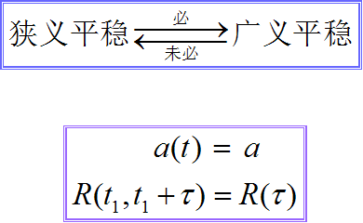
§3.2.1 定义
狭义平稳
随机过程的统计特性与时间起点无关。
一维分布则与时间t 无关：
二维分布只与间隔τ有关：
注意：
广义平稳
均值与时间 t 无关:
相关函数仅与 τ有关:

Slide 12
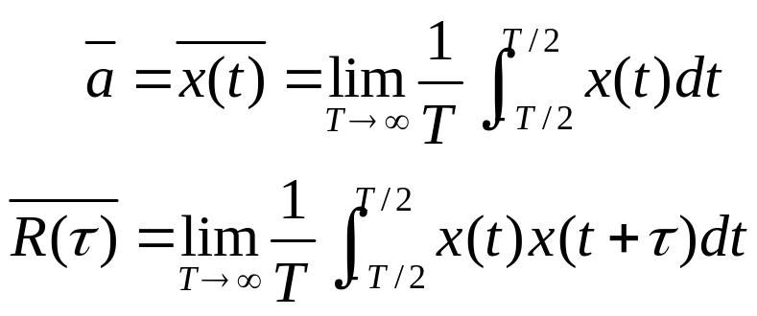
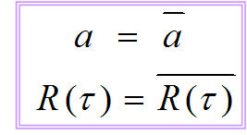

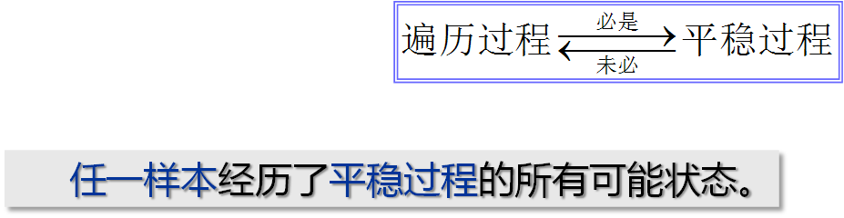
§3.2.2 各态历经性（遍历性）
设x(t) 是平稳过程的任一个实现，它的时间平均值为：
遍历
意义：
注意：
含义：

Slide 13
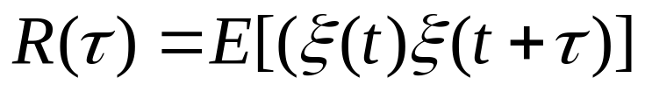

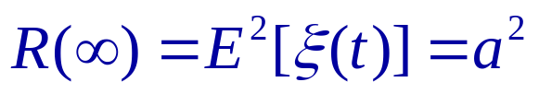
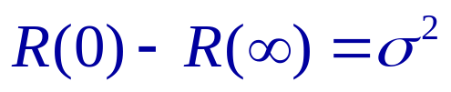

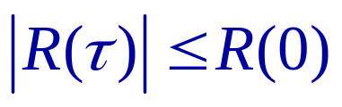
§3.2.3 平稳过程的自相关函数
重要性质：
（1）
（2）
（3）
（4）
（5）
---平均功率
---直流功率
---交流功率（方差）
---偶函数
---上 界

Slide 14
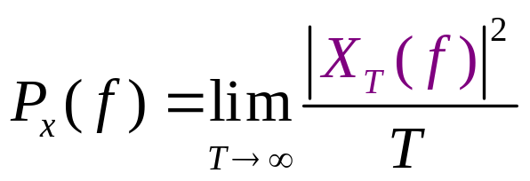
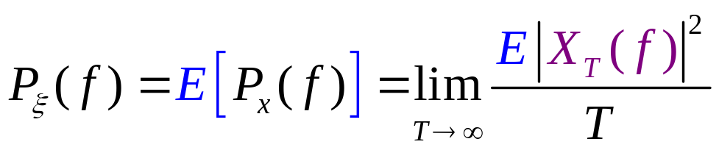
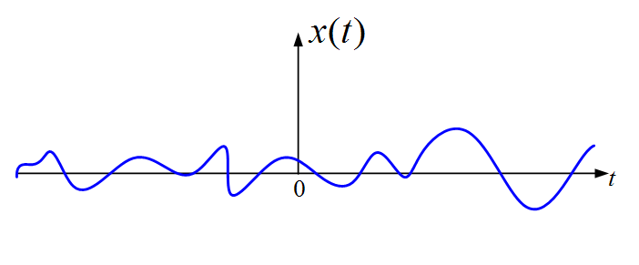
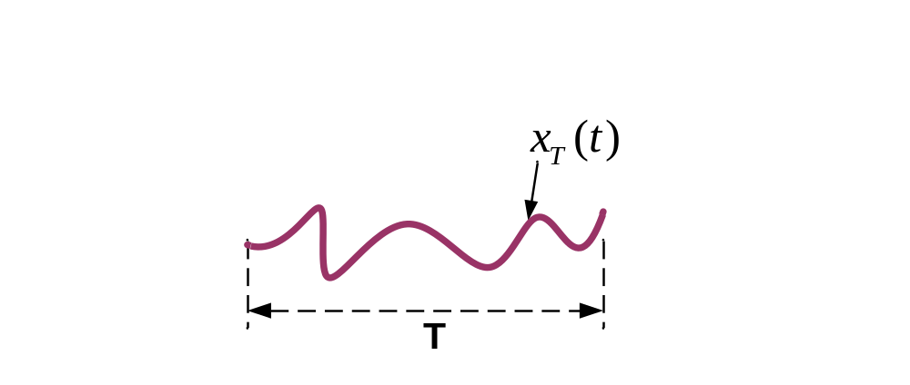
§3.2.4 平稳过程的功率谱密度（PSD）
样本的功率谱：
统计平均
过程的功率谱
---截短函数

Slide 15
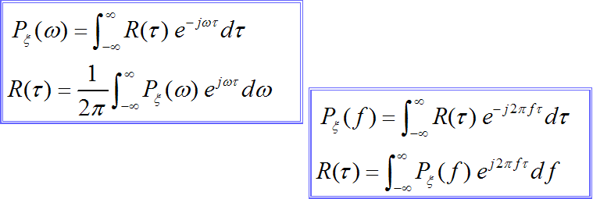
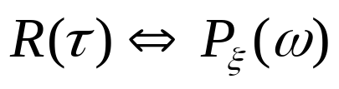
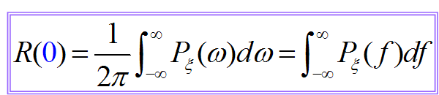


平稳过程的功率谱密度与自相关函数是一对傅里叶变换：
维纳-辛钦定理
当τ =0时，有
PSD 性质：
非负性：
偶函数：

Slide 16
Q&A
自相关函数的意义？作用？
功率谱密度的意义？作用？

参见《通信原理（第7版）学习辅导与考研指导》
31页 中的 3.2节 难点•疑点
西安电子科技大学 通院
课件制作：曹丽娜

Slide 17
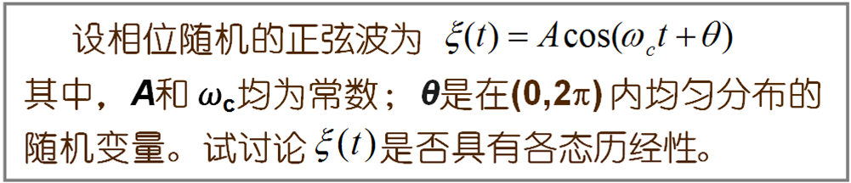

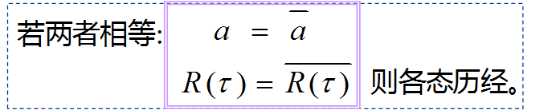
例
解题
思路：
第1步：判断 是否平稳，即求其统计平均值
若均值为常数，且自相关函数只与时间
间隔τ 有关， 则 是广义平稳的。
第2步：求 的时间平均值
第3步：比较 统计平均值 和 时间平均值
解题
过程：
参见教材41页

Slide 18
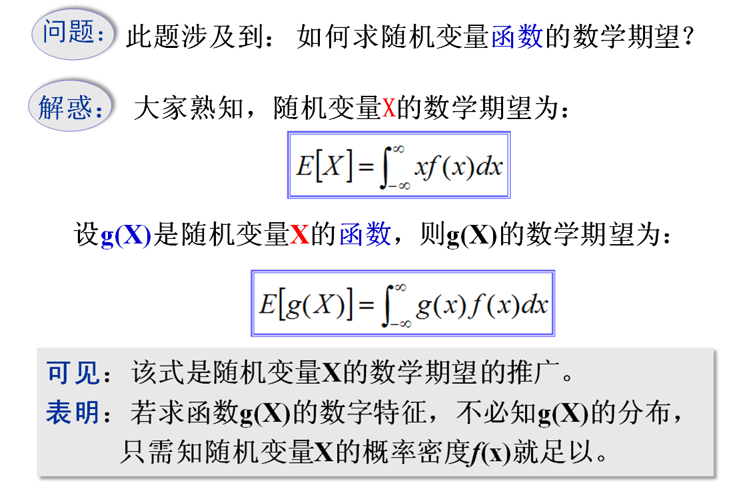

Slide 19
§3.3
高斯随机过程

Slide 20
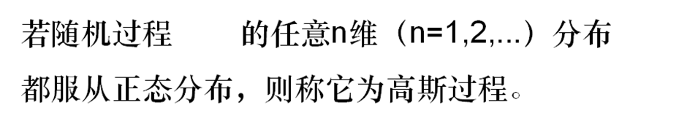

§3.3.1 定义
§3.3.2 重要性质
（1）若广义平稳，则狭义平稳；
（2）若互不相关，则统计独立；
（3）若干个高斯过程的代数和仍是高斯型；
（4）高斯过程→线性变换→高斯过程。

Slide 21
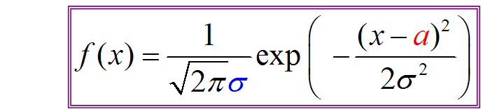
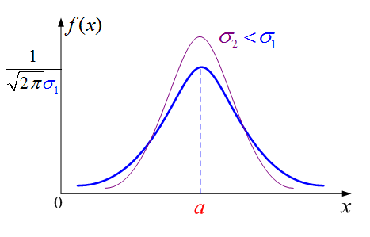
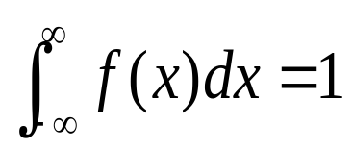
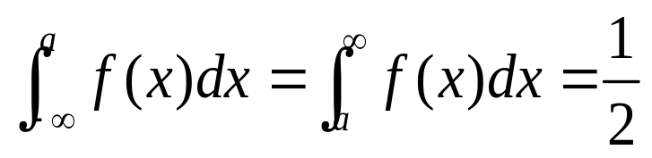
§3.3.3 高斯随机变量
一维概率密度函数
记为𝒩(a ，σ²)
a---分布中心
σ---集中程度
性质：
关于直线 x=a 对称

Slide 22
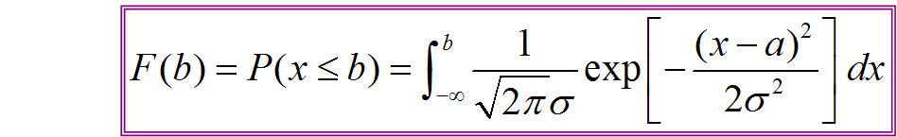
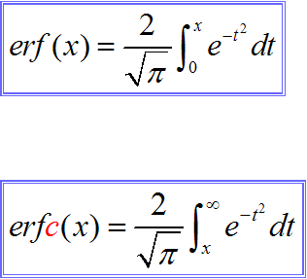




正态分布函数
  误差函数
  —— 自变量的 递增 函数
  补误差函数
  —— 自变量的 递减 函数
西安电子科技大学 通院
课件制作：曹丽娜

Slide 23



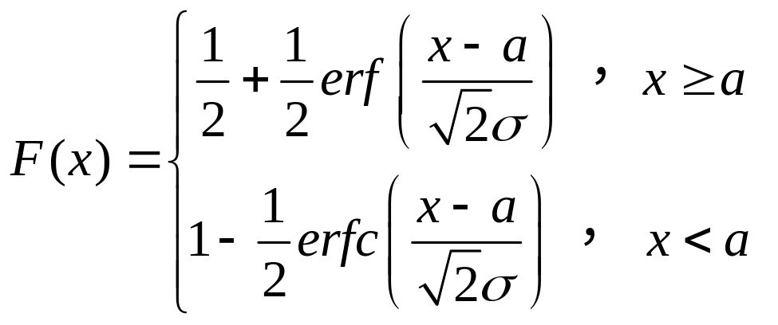
利用误差函数，可将F(x)表示为：
意义：

Slide 24
§3.4
平稳随机过程
通过线性系统
西安电子科技大学 通信工程学院
课件制作：曹丽娜

Slide 25
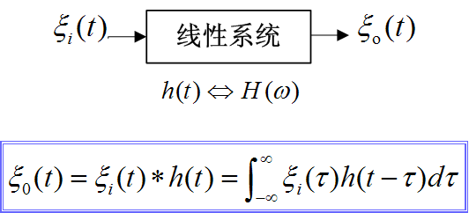

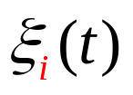
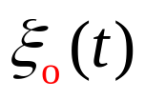
设
则
若输入有界且系统是物理可实现的，则有
或

Slide 26
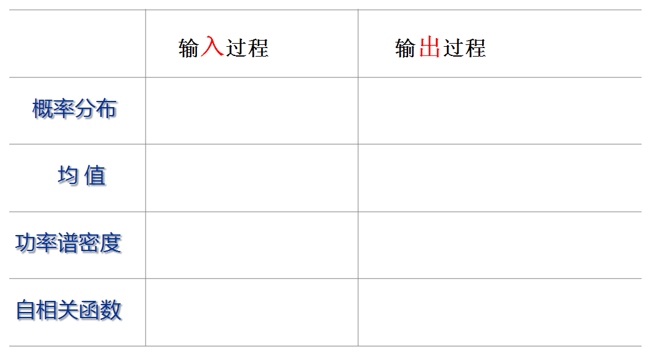


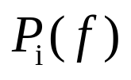
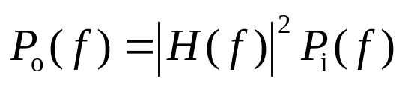
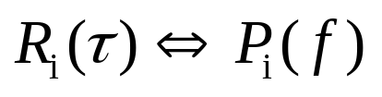
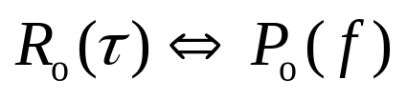
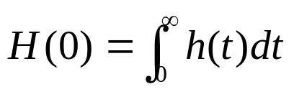
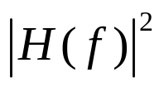
平稳、高斯
平稳、高斯
常数
常数
是线性系统的直流增益；
是功率增益
西安电子科技大学 通院
课件制作：曹丽娜

Slide 27
§3.5
窄带随机过程
——通过窄带系统的随机信号或噪声

Slide 28
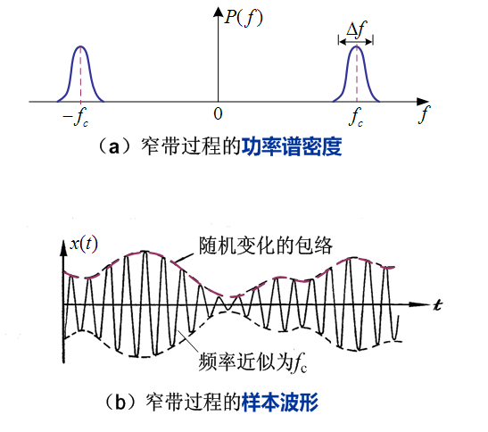
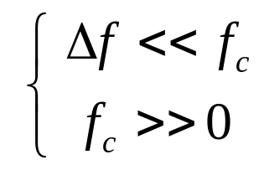
示意图：
窄带条件：
可视为
包络缓慢变化
的正弦波

Slide 29
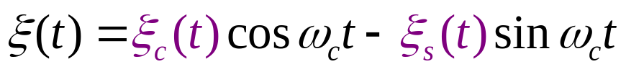



表达式：
随机包络
随机相位
—包络相位形式
—同相正交形式
同相分量
正交分量
两者关系：

Slide 30


统计特性：

Slide 31





§3.5.1 同相和正交分量的统计特性
根据上式和窄带过程的统计特性，可推出：
结论1
均值 0、方差 的平稳高斯窄带过程 ，它的
且 均值为0，方差也相同：
∵均值 0
平均功率相同
并且
互不相关
∵高斯
∴统计独立

Slide 32


§3.5.2 包络和相位的统计特性
借助结论1,根据关系：
按照推导思路：

Slide 33

推出结论2：

Slide 34


结论2
均值0 、方差 的平稳高斯窄带过程 ，它的
  包络～瑞利分布：
  相位～均匀分布：
且
---统计独立

Slide 35
§3.6
正弦波加窄带高斯过程

Slide 36





合成信号：
窄带高斯噪声
( 0, )
常数
⤷
随机相位
[在(0，2π)上均匀分布]
关心---z(t) 的统计特性:

Slide 37



分析思路：
在给定θ条件下，利用3.5.2节的推导方法和结论2。
推导结果：

Slide 38



莱斯
分布
讨论：
注：
f(φ)不再服从均匀分布

Slide 39
§3.7
高斯白噪声
和
带限白噪声

Slide 40



1. 白噪声
——理想的宽带过程
其功率谱密度均匀分布在整个频率范围内：
n₀ ---常数 (W/Hz)
白噪声仅在τ=0（同一时刻）时才相关。

Slide 41

2. 高斯白噪声
---指概率分布服从高斯分布的白噪声。
  高斯白噪声在任意两个不同时刻上的取值之间，
  不仅是互不相关的，而且还是统计独立的。
3. 带限白噪声
---白噪声通过带宽有限的信道或滤波器的情形。
常见形式：

Slide 42






Slide 43





若 B << f_{c}
窄带高斯白噪声

Slide 44

配套辅导教材：
整理知识 归纳结论
梳理关系 引导主线
剖析难点 解惑疑点
强化重点 点击考点
曹丽娜
樊昌信
编著
国防工业出版社

Slide 45
谢谢！

